Slide 1
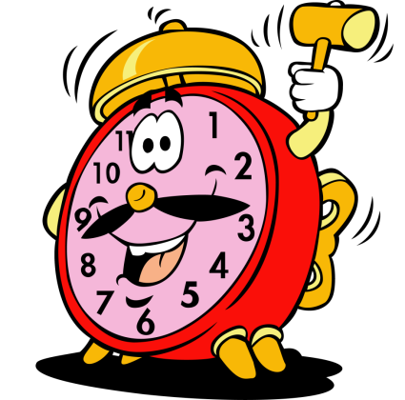
Удивительный мир часов.

Slide 2
Задачи: - Познакомить с историей возникновения часов, их разновидностями в прошлом и настоящем. - Закрепить знания о принципе их работы и роли в жизни человека. - Развивать исследовательский интерес, любознательность, творческое воображение.
Актуальность проблемы: Проект реализуется в подготовительной группе детского сада в рамках программы «От рождения до школы» в разделе «Формирование элементарных математических представлений».
Главная цель - дать детям представление о понятии времени в игровой форме, интересной детям. Что такое время? Для чего нужны часы? Какие бывают часы? В рамках проекта попробуем найти ответы.

Slide 3
Часы! Какая распространенная и всеми известная вещь. Без часов никак не обойтись, они с нами повсюду: на руке и в кармане, дома и на улице, часы в школе, детском саду и на космодроме, на вокзале, в автомобиле, часы в самолете и на подводной лодке.
Прогнозируемый результат реализации проекта: - в практику работы с детьми внедряются методы проектной деятельности; - сформируется потребность к познанию истории и своего прошлого; - дети познакомятся с историей возникновения часов (что стало причиной их появления); - дети получат новые знания: главное назначение часов – фиксация времени; что давным-давно были : солнечные, часы- цветы, часы-петух, огненные часы, водяные часы, песочные часы. Часы давних времен не могут показывать точное время. Приобретут навыки совместной работы со взрослыми и сверстниками, умение анализировать и делать выводы. Полученные знания окажут влияние на формирование навыков исследовательской деятельности.

Slide 4
Часы – Петух
-Давным –давно люди узнавали время по живым часам. Эти часы ходят по двору, хлопают крыльями и, взлетев на забор, кричат
«Ку – ка – ре –ку!»

Slide 5
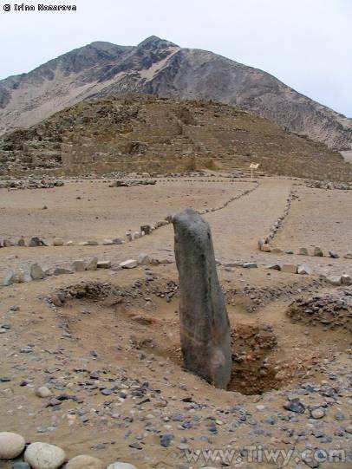
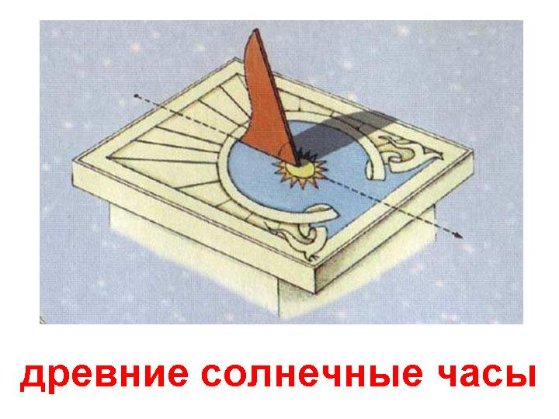
Давным – давно, когда часов ещё не было, люди узнавали время по солнцу.
Вкопал человек в землю столб, а вокруг столба начертил круг, разделил его на части. Каждая часть равнялась одному часу.

Slide 6
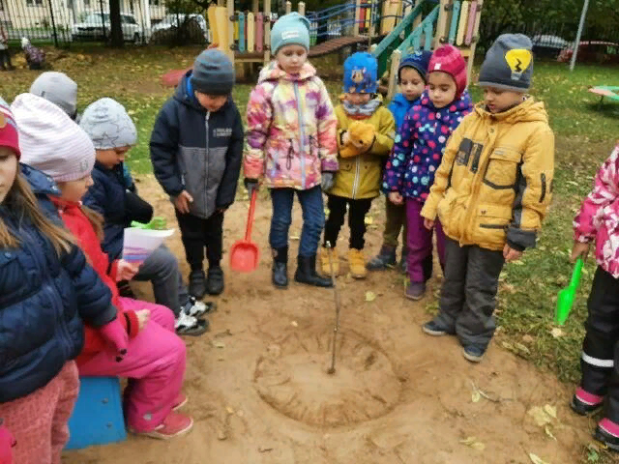

Slide 7
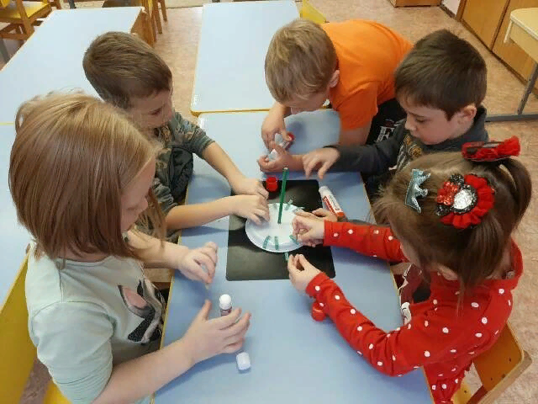

Slide 8
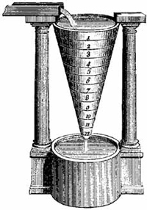
На смену солнечным часам пришли водяные. В высокий и узкий сосуд с дырочкой у дна наливали воду. Капля за каплей она сочилась из отверстия. На стенках сосуда были сделаны черточки – отметки, которые показывали, сколько времени прошло с того момента, когда в сосуд налили воду.

Slide 9
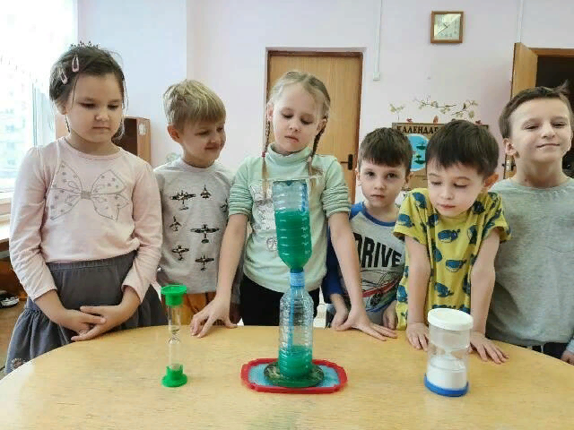

Slide 10
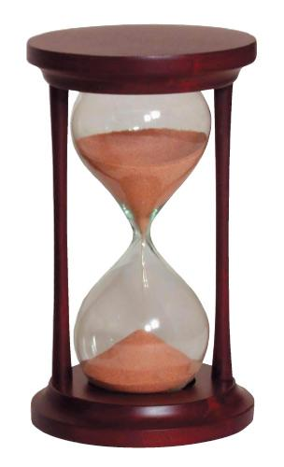
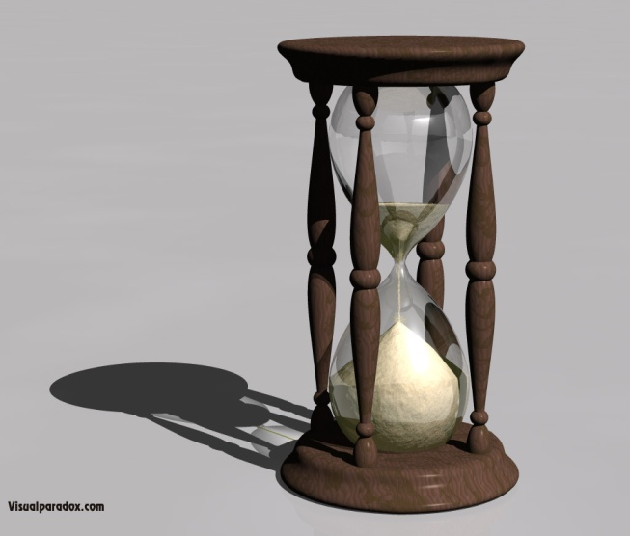
Песочные часы
С тех пор прошло немало лет,
И люди поняли ответ,
Что лишь песок, он есть один
И бог, и царь, и господин!

Slide 11
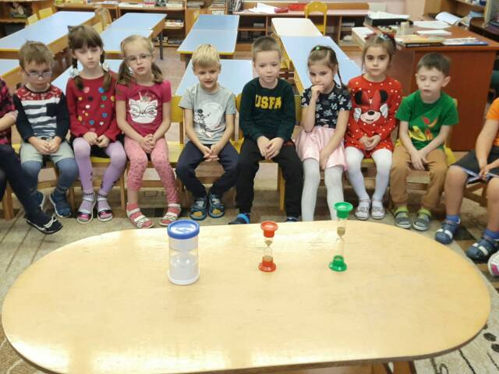

Slide 12
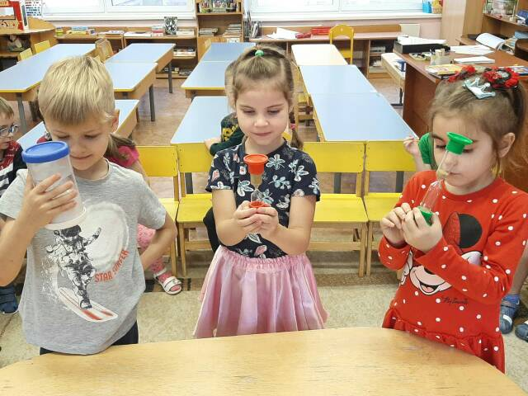

Slide 13
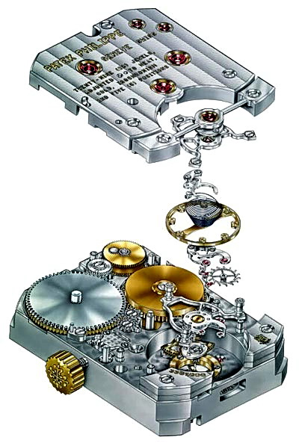
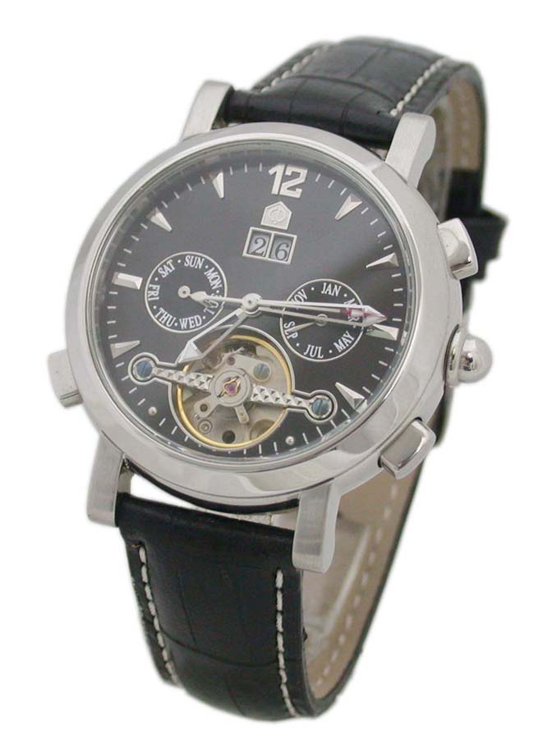
Прошло много времени с тех пор, когда человек придумал часы с механизмом. Внутрь их поставил пружину, закрутил её, а чтобы она не раскручивалась, прикрепил к ней зубчатое колёсико. Оно цепляется за другое колёсико и вертит его. Второе же колёсико вертит стрелки.

Slide 14
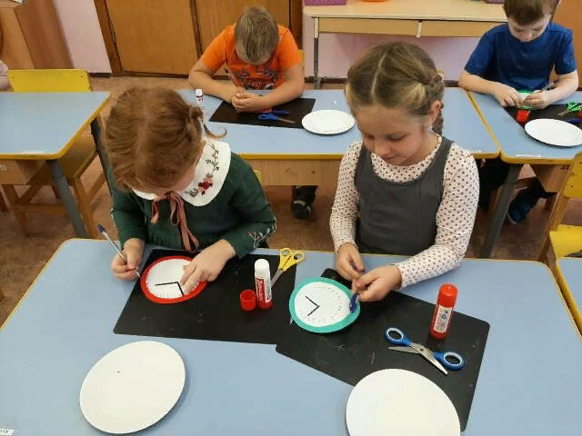

Slide 15
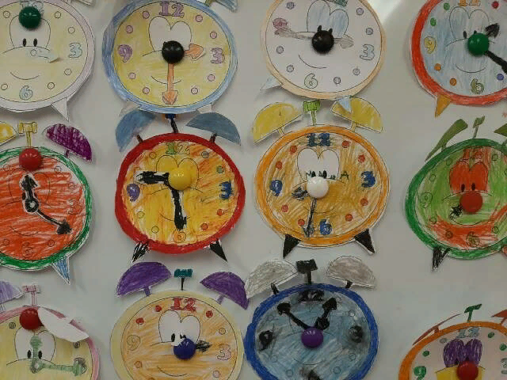

Slide 16
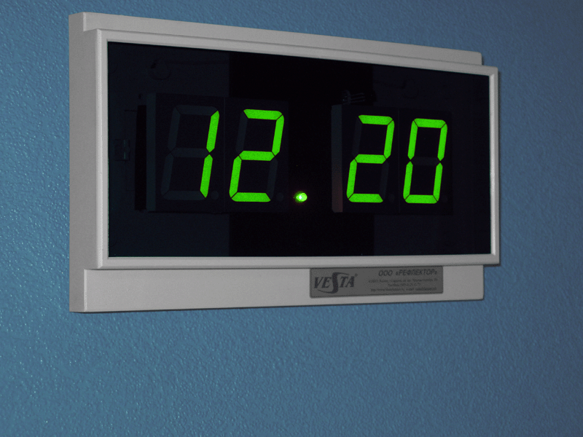
Механические часы нужно каждый день заводить. Забыл завести часы – они встали. А какие часы не надо заводить?
Не нуждаются в заводе электронные часы. Они работают на батарейках. У них даже нет стрелок – на экране светятся цифры. Время показывают точное.

Slide 17
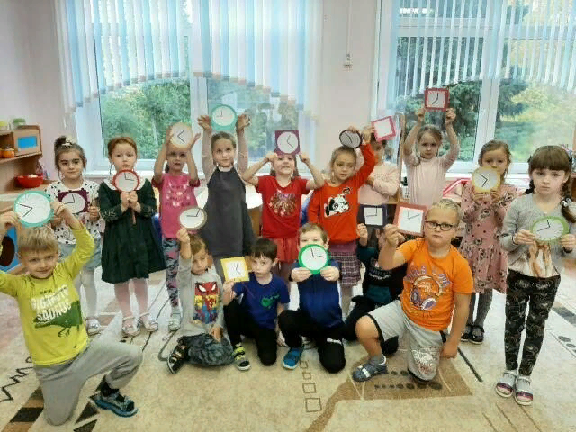

Slide 18
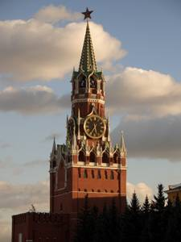
Может быть вы догадаетесь, как называются часы на башне?
Как называются главные часы нашей Родины?

Slide 19
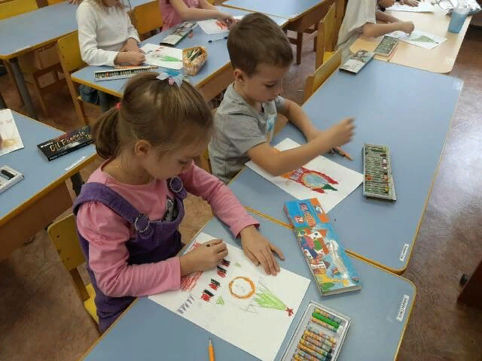

Slide 20
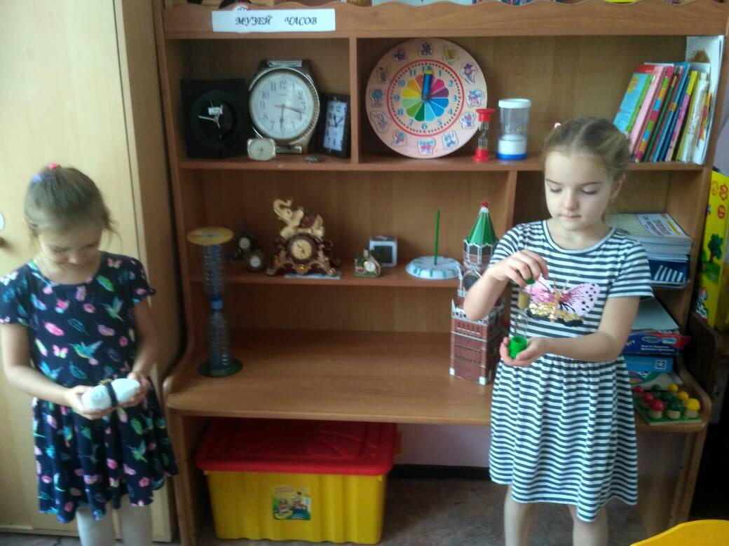
Создание музея часов в группе

Slide 21
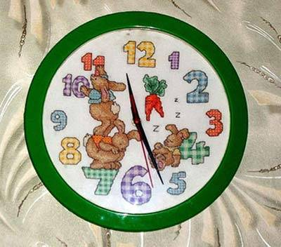
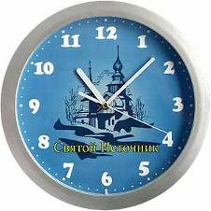
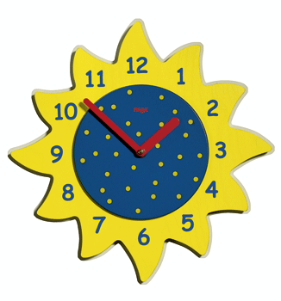
Если часы висят на стене. Как называются такие часы?

Slide 22
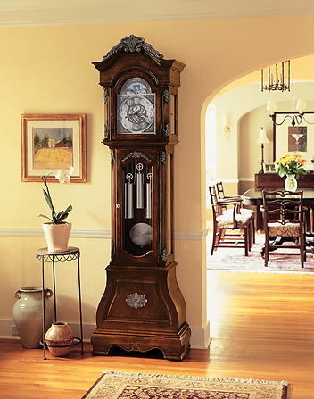
Если часы стоят на полу.
Как называются такие часы?

Slide 23
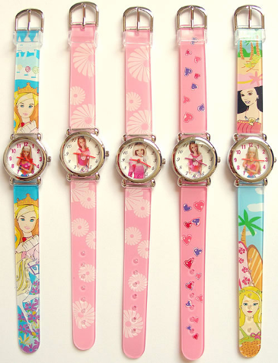
Эти часы носят на руке.
Они называются…

Slide 24
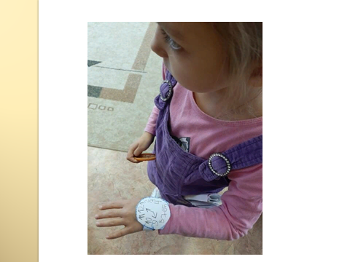

Slide 25
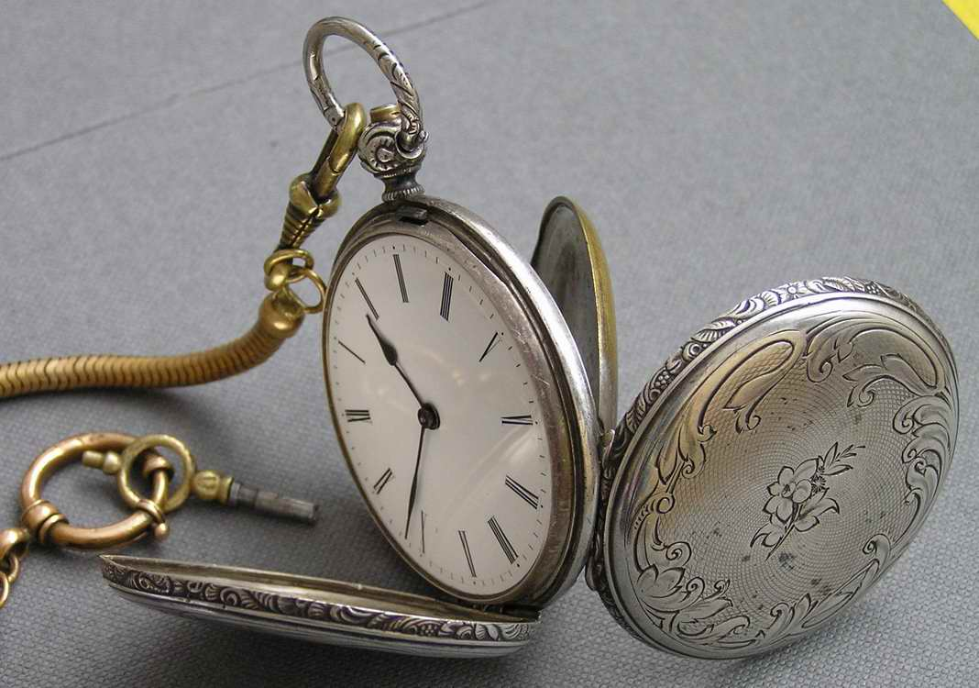
Если часы носят в кармане. Дайте им название.

Slide 26
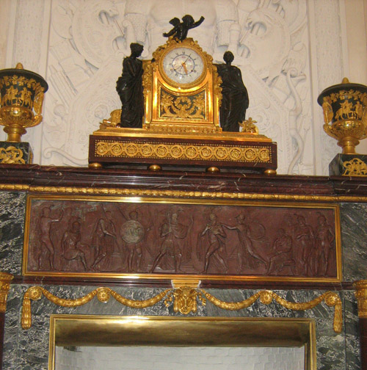
Это старинные часы, они обычно стоят на камине. Попробуйте дать им название.

Slide 27
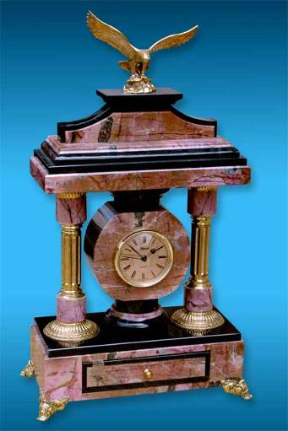
Часы стоящие на столе, как называются такие часы?

Slide 28
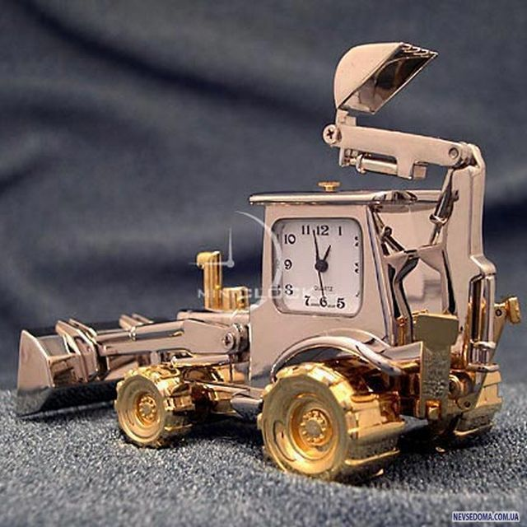
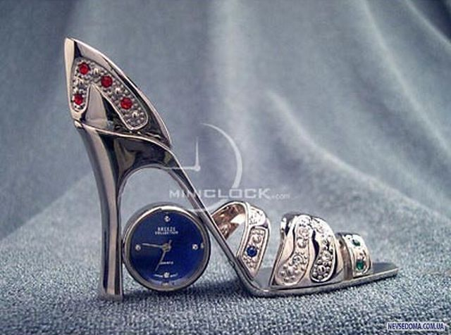
Необычные настольные часы

Slide 29
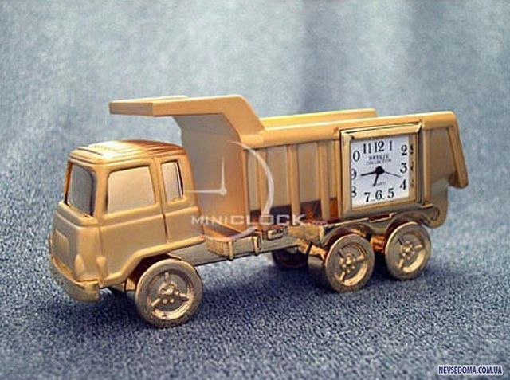
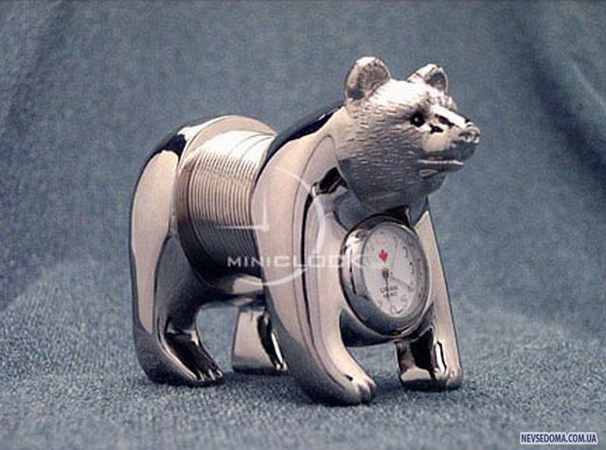

Slide 30
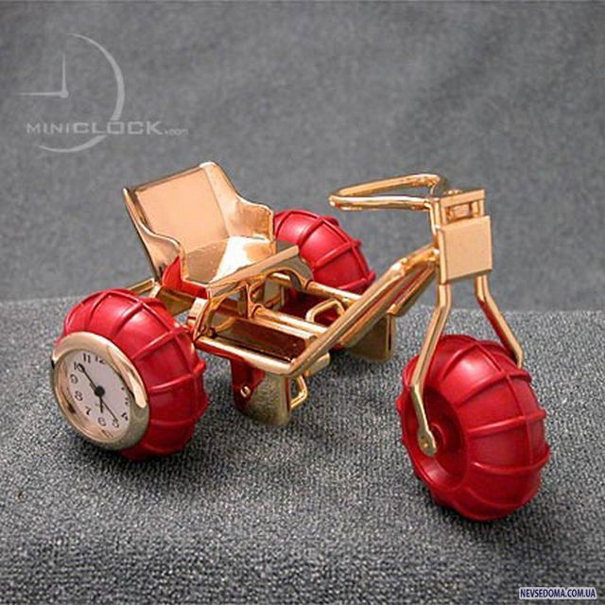
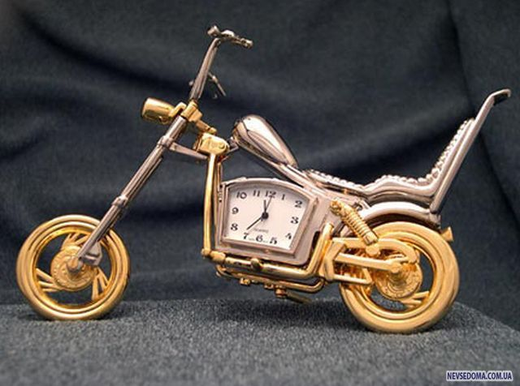

Slide 31
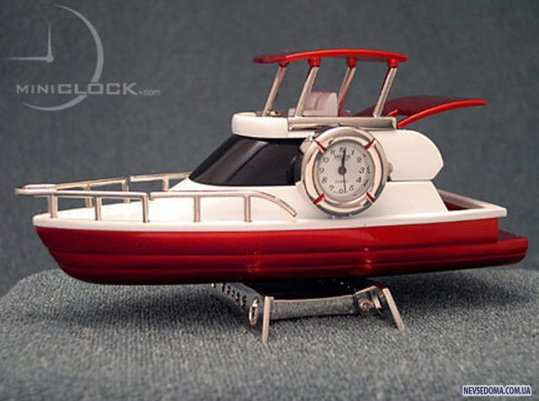
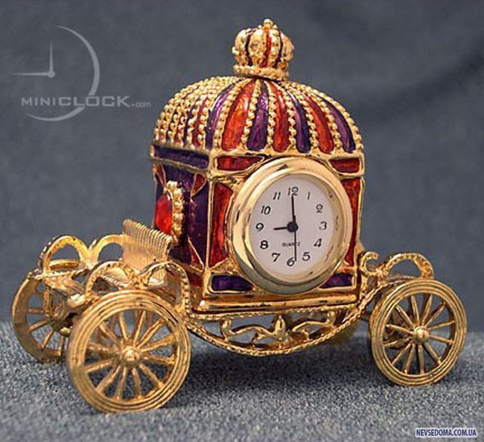

Slide 32
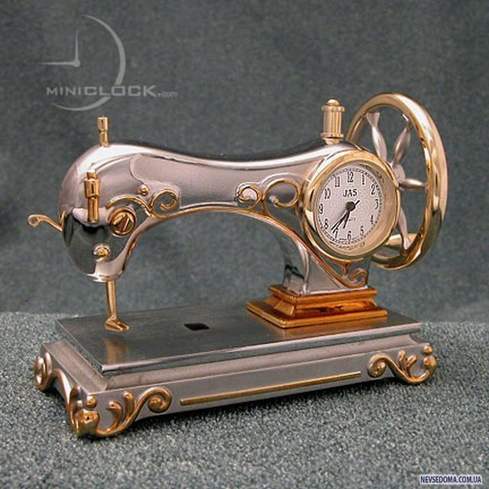
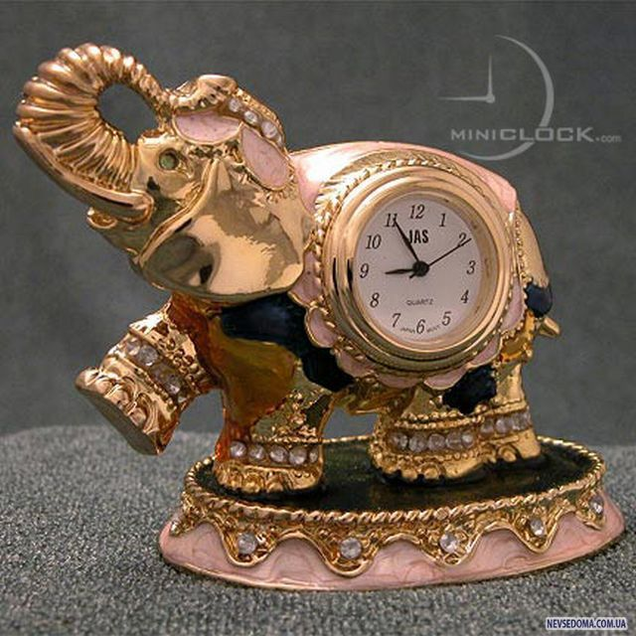

Slide 33
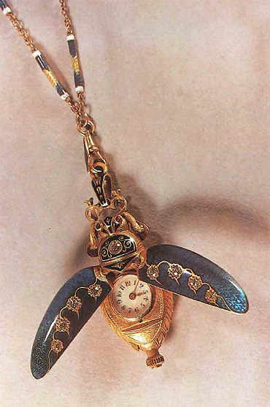
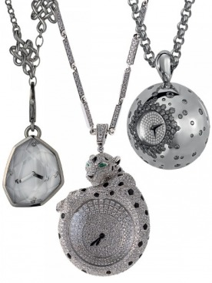
Часы - кулон

Slide 34
Часы-перстень

Slide 35
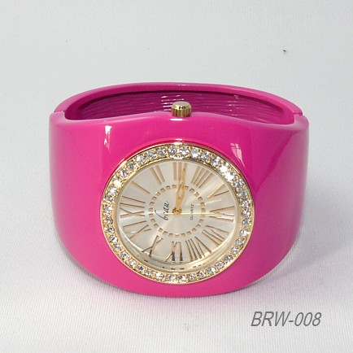
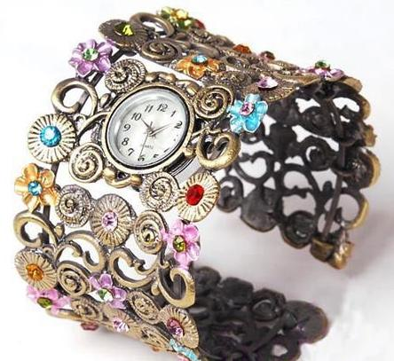
Часы – браслет

Slide 36
В итоге, мы увидели, какой сложный путь прошли часы. И всё это придумал и сделал человек.

